Slide 1
Россия –Родина моя!
Воспитатель: Кучеренко Ю.И.

Slide 2
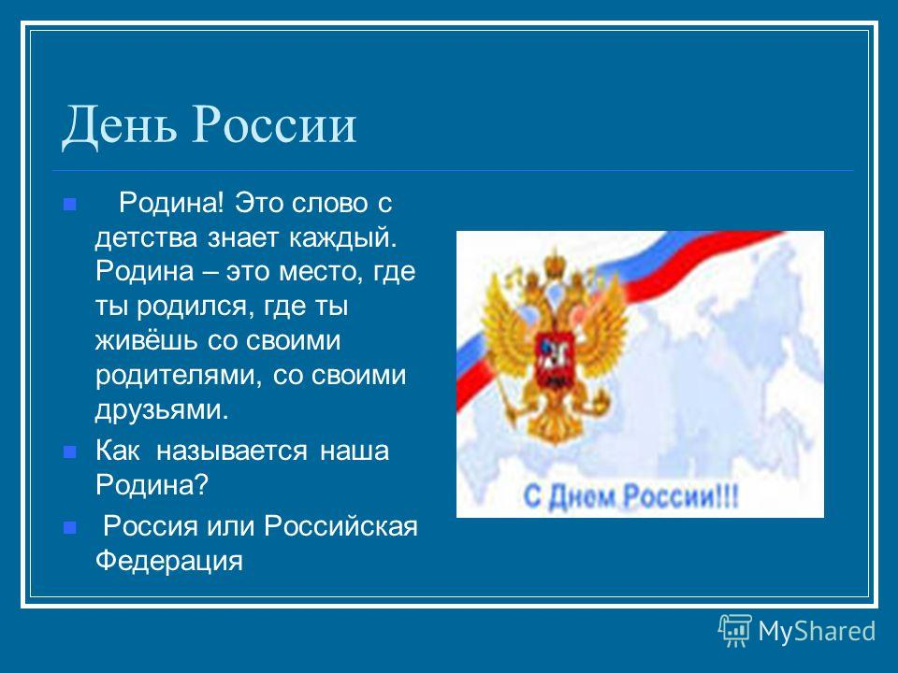

Slide 3


Slide 4


Slide 5


Slide 6
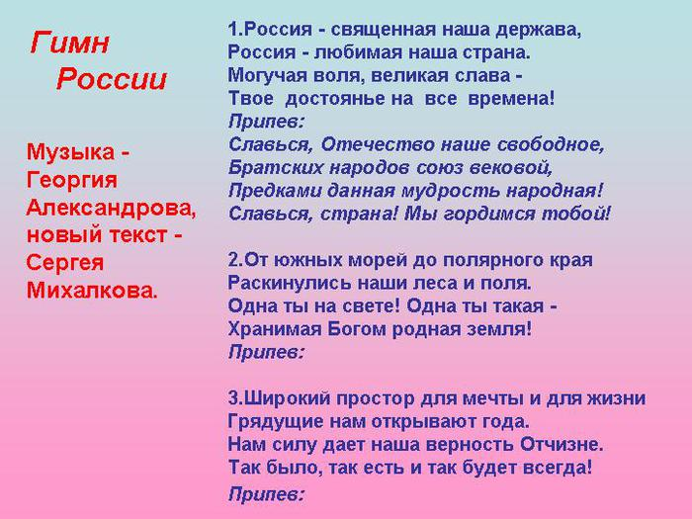

Slide 7
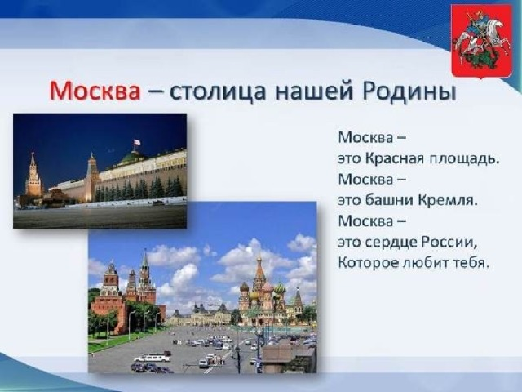

Slide 8
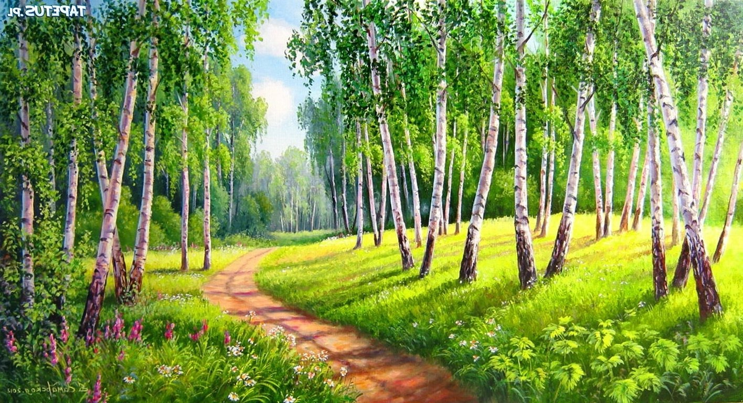
Символы России- Береза.

Slide 9
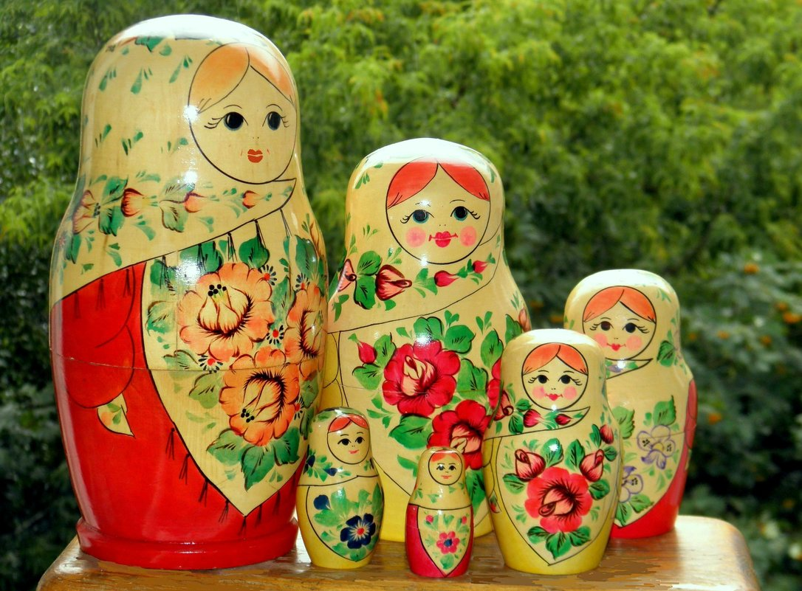
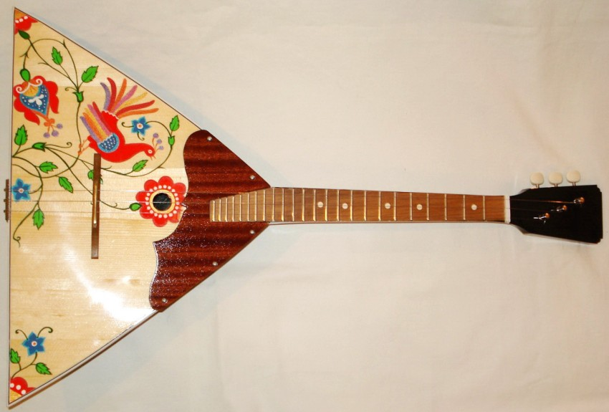
Балалайка
Матрешка.

Slide 10
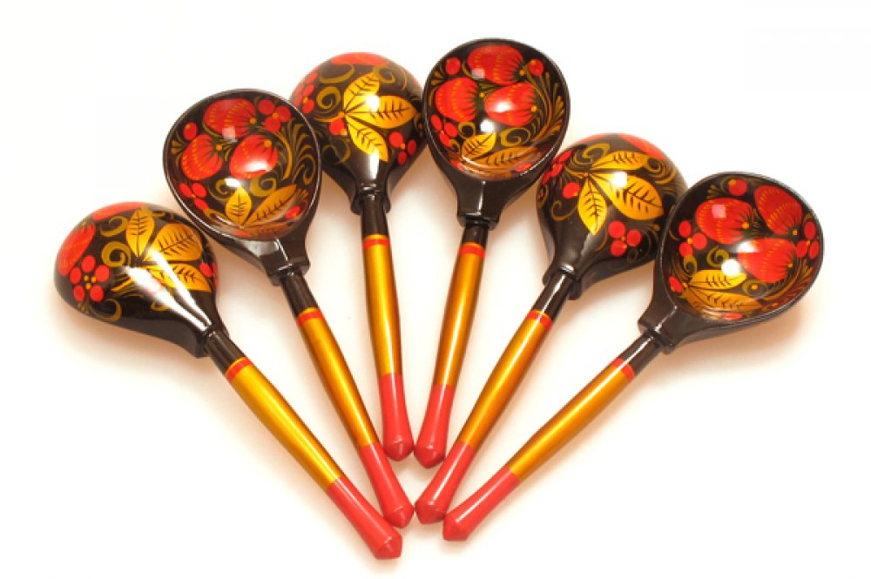
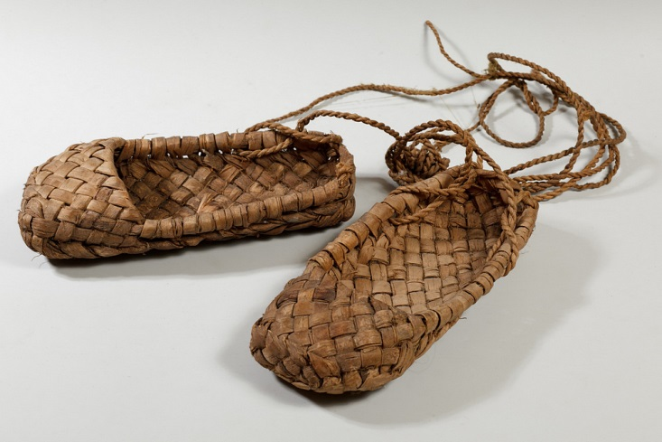
Лапти
Деревянные ложки

Slide 11
Спасибо за внимание!

